Slide 1
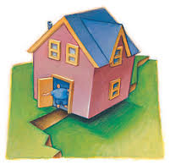
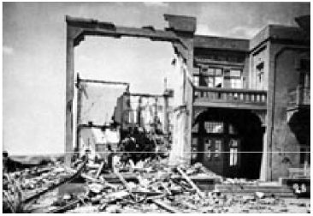
תכנית חינוך –
היערכות לקראת רעידות אדמה
אינה רבקין
ד"ר חנן גינת
ד"ר ירון פינצי
ד"ר שרית אשכנזי - פוליבודה
ד"ר כרמית איש-שלום

Slide 2
רקע:
כחלק מהמחקר "מוכנים?!: הנעת הציבור לנקיטת אחריות ולהערכות לרעידות אדמה ברמה האישית והקהילתית בדרום הארץ" נבנתה תכנית חינוך בנושא היערכות לקראת רעידות אדמה. התכנית מיעודת לכיתות ח' בשעורי גיאוגרפיה.
מטרה:
1. העשרת התלמידים בנושא רעידות אדמה
מושגי יסוד, קשר עם טקטונית הלוחות, גם אצלנו בישראל זה קורה
2. חשיפת התלמידים לסיכונים סייסמים והכנת התלמידים להתנהגות נכונה בעת רעידת אדמה.

Slide 3
מבנה התכנית:
5 מערכי שעור ( 45 דקות)
מושגי יסוד ומבוא (שני מערכים)
רעידות אדמה בסביבה הקרובה (שני מערכים)
הערכות לקראת רעידות אדמה
חוברת מלווה לתלמיד
מכילה את דפי העבודה לטובת מילוי המשימות השונות ומילון מושגים שעל התלמיד למלא במהלך הלימודים.
מצגת מלווה למערכי השעור ( כוללת תוספות למורה)
מציעה אפשרות ללוות את המשימות הניתנות לתלמידים בנוסף קיימת גרסה מורחבת של המצגת המלווה המכילה יותר הסברים והמחשות
חוברת ניסויים
חוברת המציעה ניסויים הקשורים לנושא

Slide 4
היערכות לקראת רעידות אדמה
רעידת אדמה בארץ ישראל
רעידות אדמה כתופעת טבע קשר בין רעידות אדמה וטקטוניקת הלוחות
מבנה התכנית:

Slide 5
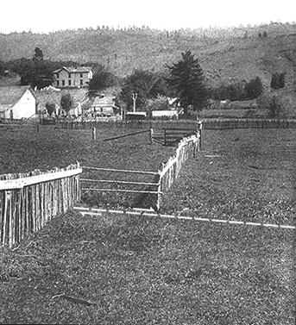
רעידת סן פרנסיסקו 1906 הובילה לתובנה ש
רעידת אדמה מתרחשת כשקרום כדור הארץ נש_{בר}
California 1906

Slide 6
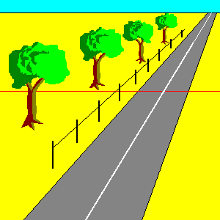
רעידת אדמה מתרחשת כשקרום כדור הארץ נש_{בר}
מאמץ נאגר בקרום על ידי מעוות (שינוי צורה) אלסטי. כשהקרום נכנע ונשבר המאמץ משתחרר בבת אחת. השיחרור מחולל רעידת אדמה. התהליך דומה לכפיפה של עצם כגון סרגל: בהתחלה, במידה קטנה של כפיפה, הסרגל מתנהג באופן אלסטי. כשעוברים את סף ההתנהגות האלסטית הסרגל נשבר בבת אחת.

Slide 7
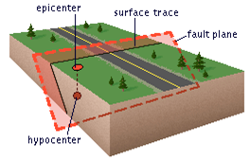
רעידת אדמה מתחילה בנקודה המכונה מוקד. מהמוקד מתפשט הקרע וגדל למשטח המכונה משטח ההעתק.

Slide 8
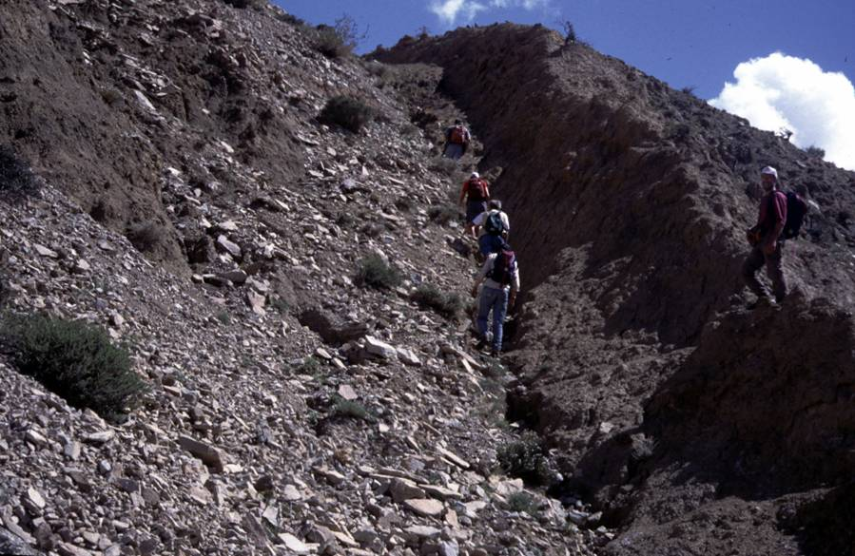
קרע בפני השטח, מונגוליה 1957

Slide 9
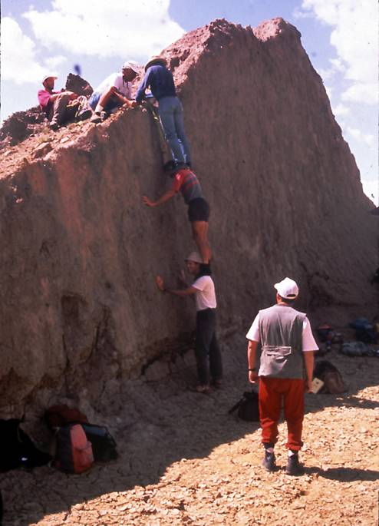
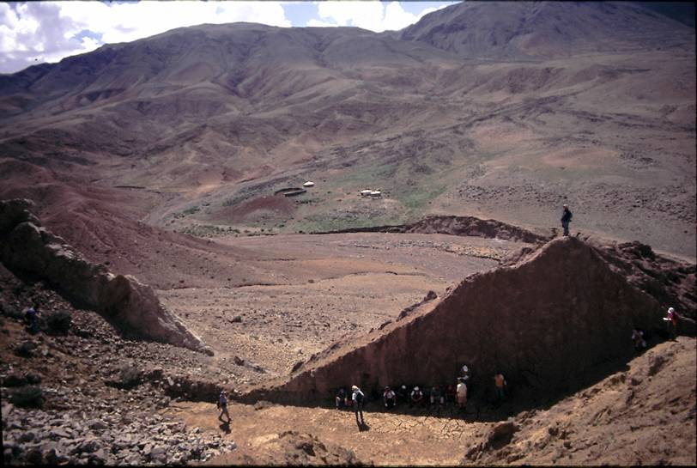
קרע בפני השטח, מונגוליה 1957

Slide 10
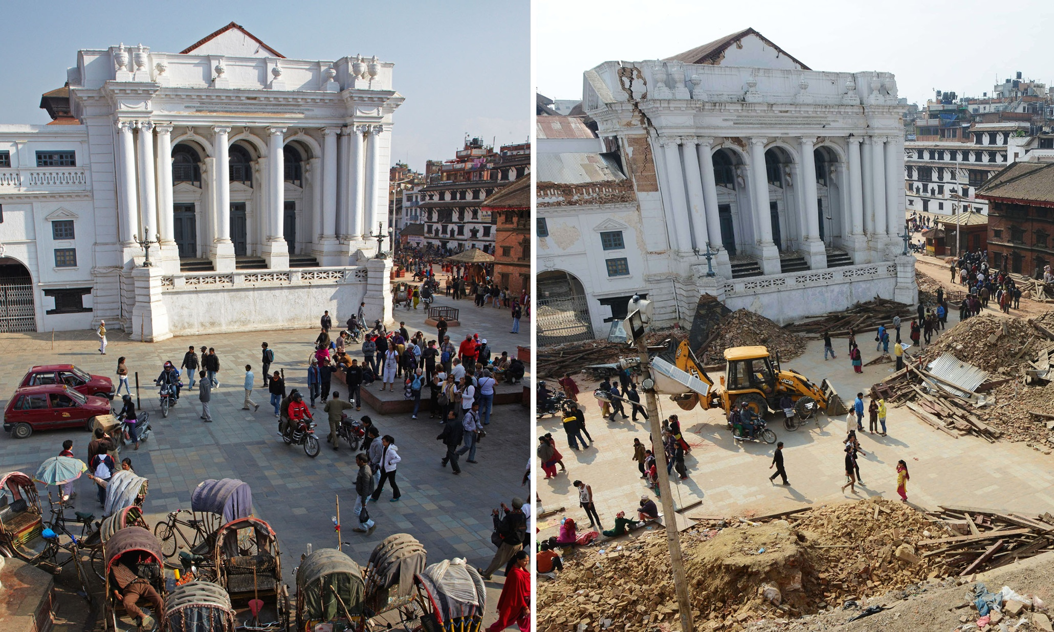
תוצאות רעידת האדמה בנפאל, 2015

Slide 11
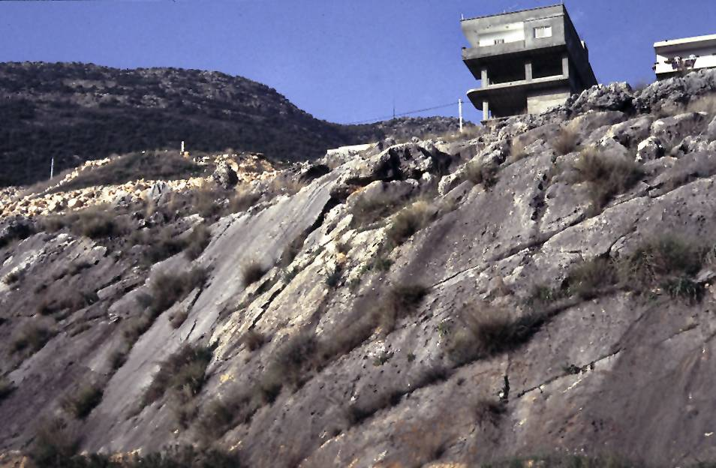
בתים על מישור העתק בגליל

Slide 12
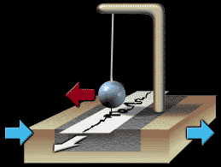
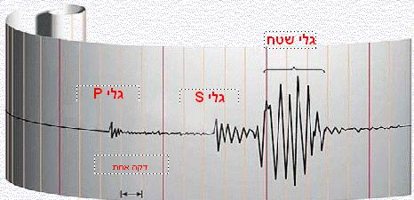
סייסמוגרף
שיעור 1: מה זה רעידת אדמה
מטרה: הקניית מושגים בסיסים ותופעות הקשורות במושג.
סייסמוגרמה
התרחשות רעידת אדמה
זמן הרתעה
Notes:
סייסמוגרמה וסיסמוגרף

Slide 13
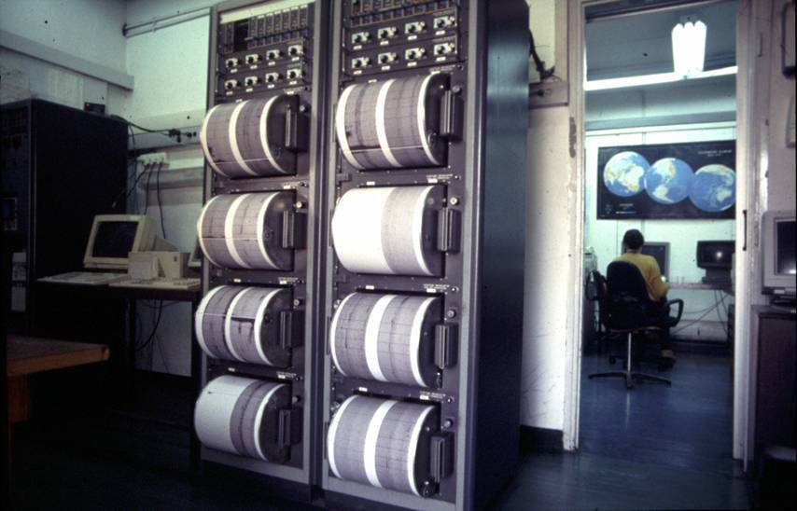
מערכת רישום נתוני הסייסמוגרפים במכון הגיאופיזי

Slide 14
סולם ריכטר
גודל הרעש בסולם ריכטר | תגובה | טווח בק"מ | מספר הרעידות בשנה (בעולם)
0-3 | רישום במכשירים | אפסי | כמאה אלף
3-3.9 | בקושי על-ידי מעט אנשים | עד 25 | כחמישים אלף
4-4.9 | מורגשת בתוך מבנים | 25-50 | כששת-אלפים
5-5.9 | גורמת לסדקים בקירות | 50-110 | כחמש מאות
6-6.9 | גורמת לקריסת מבנים | 110-200 | כמאה ועשרים
7-7.9 | גורמת להרס משמעותי של מבנים, סכרים וגשרים | 200-400 | כשמונה-עשר
8-8.8 | גורמת להרס קשה ביותר: הרס מבנים, בורות ענק, הסטת נהרות ממסלולם | 400-750 | אחת בשנה
(באדיבות המרכז להשתלמות מורים במדעים וטכנולוגיה שלומי).

Slide 15
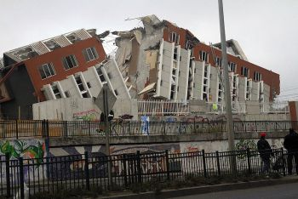
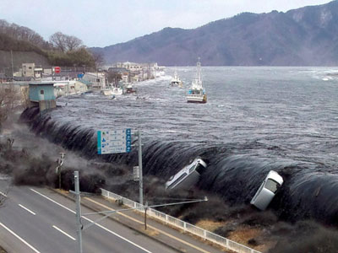
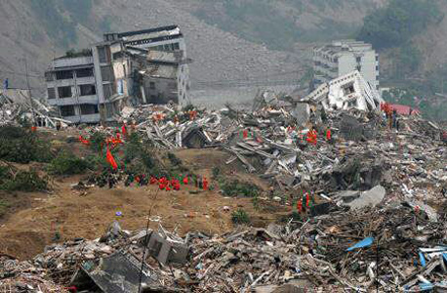
צ'ילה
מטלה – ניתוח כתבה
עליכם לבחור כתבה אחת לסמן את מיקום הרעידה במפה המצורפת ולענות על השאלות הבאות:
היכן התרחשה הרעידה?
מהו גודל הרעידה לפי סולם ריכטר ?
מהו תיאור הרעידה לפי סולם ריכטר (לפי הטבלה בדף העבודה)?
איפה מרכז הרעש?
איזה נזק נגרם (לפי המתואר בכתבה)?
אנושי (מס' נפגעים)
רכוש
משני
מה הגורם העיקרי לנזק?
מתי התרחשה הרעידה האחרונה באזור?
כמה רעידות כאלו יתכנו בעולם בשנה? (הסתכלו בטבלה) _
כפי שקראתם בכתבה אזורי הרעש היו סמוכים לאוקיאנוס. כאשר מתרחשת רעידת אדמה בים נוצר נחשול (גל) ענק המתנפץ אל החוף. לגל זה קוראים צונאמי (ביפנית משמעות השם היא גל בנמל).
מה היה הנזק שנגרם מגל הצונאמי?
יפן
האיטי

Slide 16
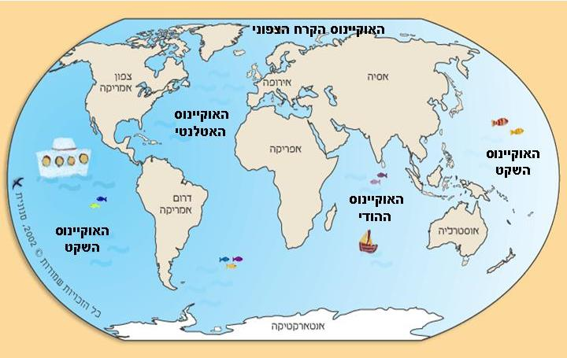
איור 3 – מפת העולם

Slide 17
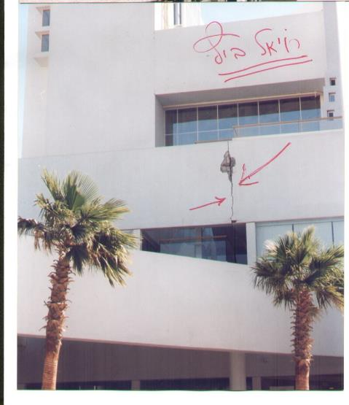
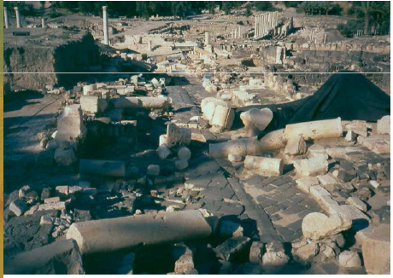
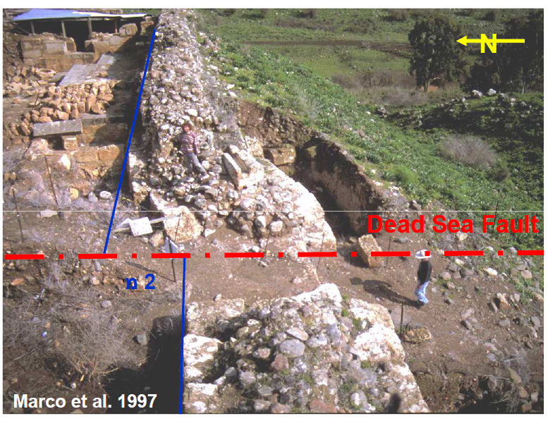
שיעור 2: רעידות אדמה בארץ ישראל
מטרה: הבנת הסיכונים והתופעה בהקשר הגיאוגרפי של א"י.
אילת
בית שאן
מצד עטרת

Slide 18
עדויות לרעידות אדמה בעבר
שנה | דרגה בסולם ריכטר | מיקום | תיאור מילולי והערות
 |  |  | ונבקע הר זיתים מחציו מזרחה וימה, גיא גדולה מאוד, ומש חצי ההר צפונה וחציו נגבה. והיה ביום ההוא יצאו מים חיים מירושלים, חציים אל הים הקדמוני וחציים אל הים האחרון בקיץ ובחורף יהיה". (זכריה יד' 8-3).
31 לפני הספירה | 6.3 | יריחו | יוסף בן מתתיהו: "... בשנת שבע למלכות הורדוס, והיה רעש בארץ היהודים שכמוהו לא נראה מעולם,והרעש גרם להרג רב בבהמות הארץ. גם כשלוש ריבואות אנשים נהרגו תחת מפולת הבתים,ואילו הצבא שחנה תחת כיפת הרקיע לא ניזק כלל באסון".
1837 | 6.75 | צפת וטבריה | בתים רבים קרסו בשעת הרעש ונחרבו על יושביהם. ככל הנראה הנזק הכבד שנגרם לה היה תוצאה של הקרקע הבעייתית באזור שהביאה למפולות ענקיות. ההרס והחורבן הועצמו על ידי שורה של גלי צונאמי שעלו מתוך הכינרת ופגעו קשות בטבריה. על פי דיווחי הפחה הטורקי, מספר הנספים בצפת היה בין 1,700 ל-1,800, ובטבריה כ-600. בסה"כ ההערכות הן שנהרגו בין 5000 ל-7000 בני אדם ברעידת האדמה.
1927 | 6.25 | צפון ים המלח | יום ב' 11.7.1927 "... קרוב לשעה ארבע, ירעדו מוסדות תבל ורעשה ירושלים. המהומה והמבוכה הייתה גדולה. בתים רבים נהרסו או שנסדקו ונפתחו פרצים. יש פצועים ומתים. מספרים מדויקים אין עדיין, אבל מספרים שבסביבות ירושלים האסונות גדולים יותר. הנני מחכה בכליון עיניים לידיעות שתבואנה בעיתונים". יומני נתן שלם
1995 | 7.1 | 110 ק"מ דרומית מאילת (ים סוף) | רעידת האדמה הורגשה בכל הארץ ובמיוחד בעיר אילת בשעה 6:00 בבוקר. מלון גני שולמית שבאילת נפגש קשה.
2014 | 4.1 | בקע ים המלח | מוקד הרעידה הוא בסמוך לישוב צופר שבערבה.

Slide 19
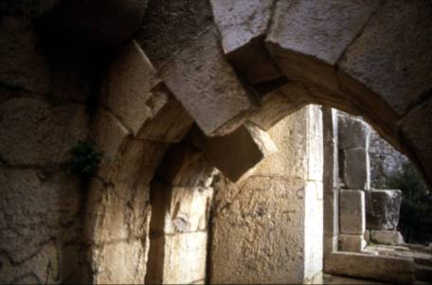
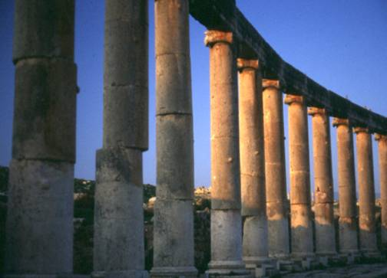
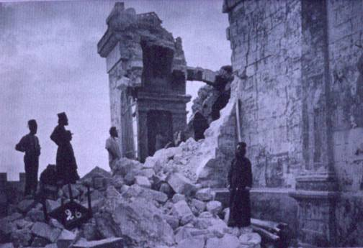
ארכיאולוגיה: נזקי רעידות אדמה במבנים
קלעת נמרוד 30.10.1759
ג'רש 18.1.749
הרעידה ההרסנית האחרונה שפגעה בישראל (קרוב ל-300 הרוגים) התרחשה ב 11.7.1927
יריחו 11.7.1927

Slide 20
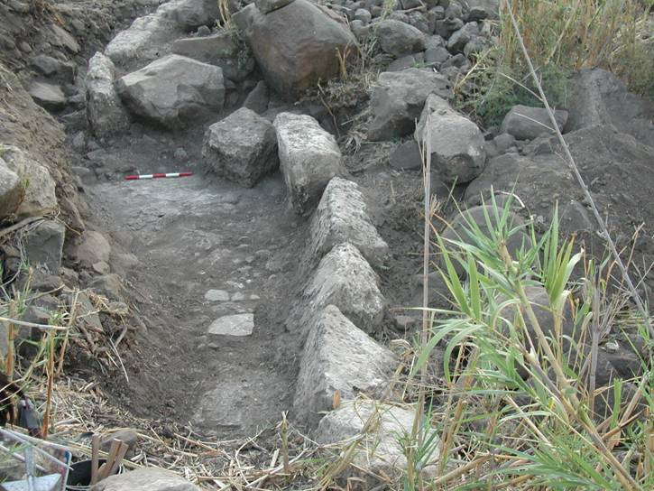
1.6 מ' העתקה של אמת מים צלבנית תל עתרת

Slide 21
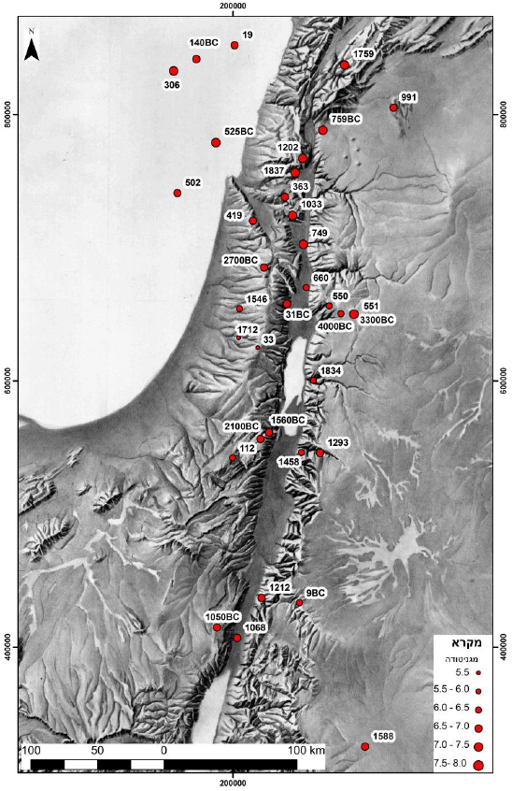
מיקום ועוצמה של רעידות אדמה היסטוריות
(Migowski, et al 2004)
זמן חזרתיות של רעידות אדמה
(שפירא והופששטר, 2003)
אזור | M≥5 | M≥6 | M≥7
 | שנים | שנים | שנים
אילת | 50 | 460 | 6000
ערבה | 30 | 280 | 3800
ים המלח | 30 | 300 | 4000
1995

Slide 22
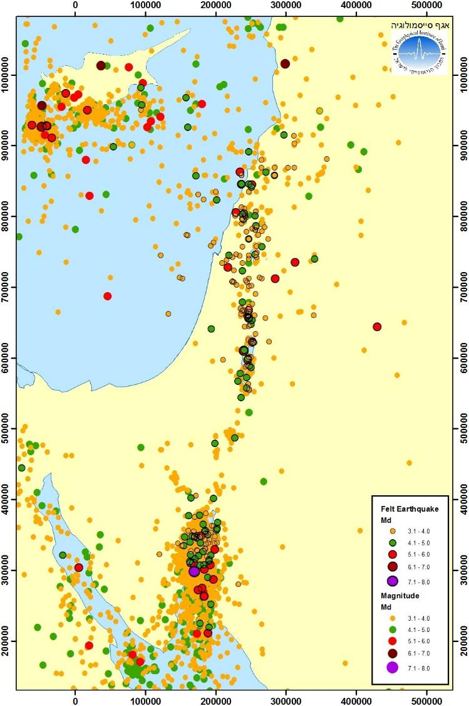
מוקדי רעידות אדמה בעצמות שונות
לפניכם מפה המתארת את רעידות האדמה שהתרחשו באזורינו בשנים 1910-2010.
א. סמן מלבן במפה שבו התרחשו רוב רעידות האדמה.
ב. מה לדעתך יכול להיות הגורם לכך שהרבה מהרעידות מתרחשות באזור מסוים?

Slide 23
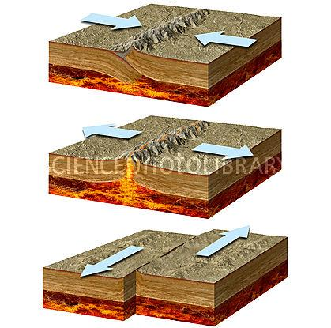
גבולות בין לוחות טקטונים
גבול התכנסות
גבול הפרדות
גבול טרנספורם

Slide 24
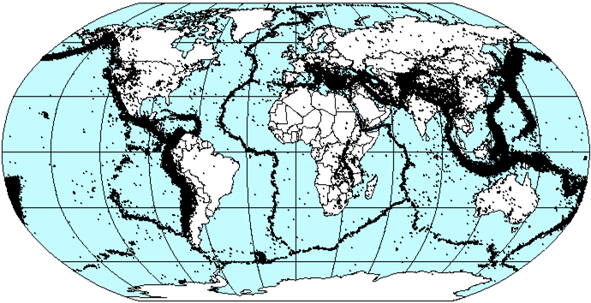
היכן צפויות להתרחש רעידות אדמה?
רעידות אדמה חוזרות ומתרחשות בגבולות בין הלוחות, במקומות שבהם קרום כדור הארץ נשבר
מוקדי רעידות אדמה של 25 שנה מסומנים בנקודות שחורות

Slide 25
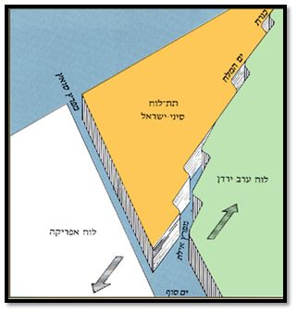
איפה עובר הגבול?
הגבול המזרחי של הנגב (והמדינה) הינו גבול לוח טקטוני פעיל שלאורכו התרחשו עשרות רעידות אדמה גדולות (M>6.0) באלפי השנים האחרונות. באלף האחרון מספר רעידות גדולות במיוחד גרמו לנזק ונפגעים בכל הארץ.

Slide 26
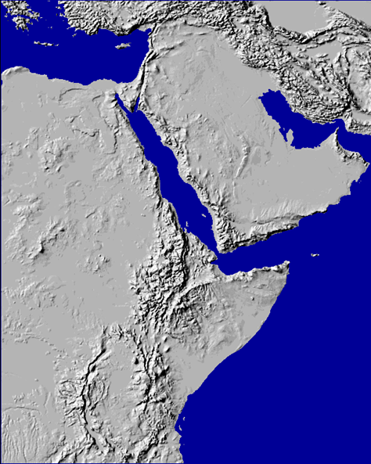
הטקטוניקה
במזרח התיכון
העתק טרנספורם ים המלח
* לוח ערב נע שמאלה ביחס לסיני
* ים סוף הולך ומתרחב
* אזור הרי הזגרוס-טאורוס נלחץ

Slide 27
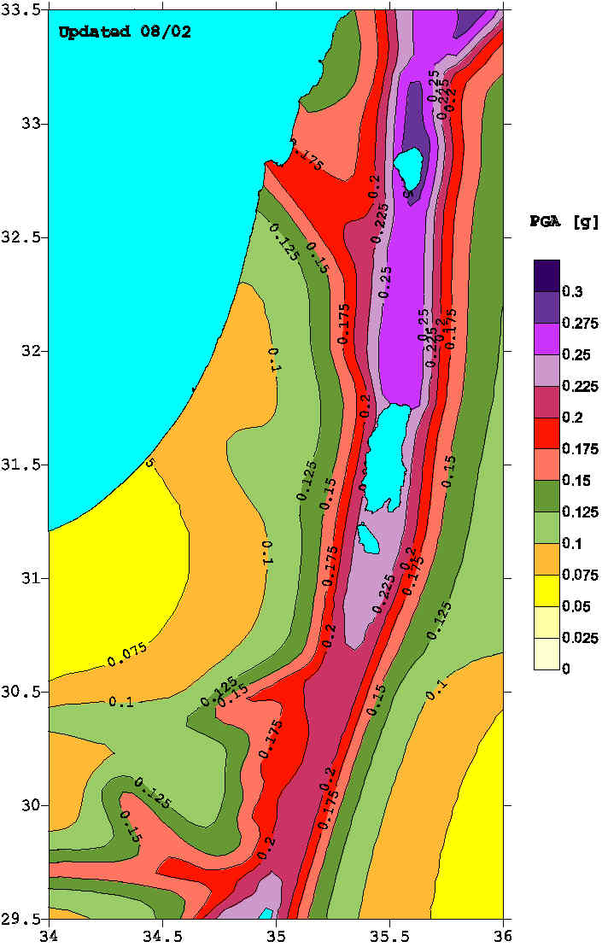
מפת סיכונים של ישראל - מתארת את הסיכונים המחושבים כתוצאה מהתרחשות רעידת אדמה בים המלח, הצבע הסגול מסמל עצמה מאוד גדולה של אנרגיה ואילו הצבע הצהוב מתאר עצמה חלשה.
א. במפה מתואר באיזה צבע נמצא הבית שלך?
ב. מהו הקשר בין המפה הקודמת שבה מתוארות הרעידות האחרונות שהתרחשו למפה זו?
המספרים במקרא מציינים תאוצת קרקע , והיא יכולה לשמש כמדד לעוצמת הרעידה שתורגש

Slide 28
סכנה ברורה ומידית- מצפה רמון
היכן ממוקמת מצפה רמון?
מהן סכנות אפשריות במקרה של רעידת אדמה, ממה נובע עיקר הנזק?
קרבה למוקד רעידה, מרחק מהים (צונאמי),בניינים גבוהים, בנייה מיושנת, יחס בין שטחים פתוחים לבנויים.
מהי העצמה שתורגש במצפה רמון במקרה שבו תתרחש רעידת אדמה בים המלח?
גבוהה / בינונית / נמוכה
מה לדעתכם עלול להוות גורם סיכון במצפה רמון?
המספרים במקרא מציינים תאוצת קרקע , והיא יכולה לשמש כמדד לעוצמת הרעידה שתורגש

Slide 29
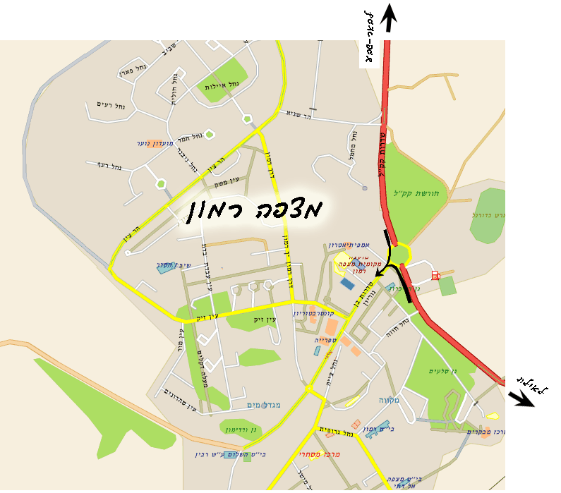
האם ישנם מקומות העלולים להוות סכנה בעת התרחשות רעידת אדמה?
האם יש מקומות שיכלים להוות אזור טוב לשהות בעת התרחשות רעידת אדמה?
הראו מקומות אלו על גבי המפה.

Slide 30
סכנה ברורה ומידית- אילת
היכן ממוקמת אילת?
מהן סכנות אפשריות במקרה של רעידת אדמה, ממה נובע עיקר הנזק?
קרבה למוקד רעידה, מרחק מהים (צונאמי),בניינים גבוהים, בנייה מיושנת, יחס בין שטחים פתוחים לבנויים.
מהי העצמה שתורגש באילת במקרה שבו תתרחש רעידת אדמה בים המלח?
גבוהה / בינונית / נמוכה
מה לדעתכם עלול להוות גורם סיכון באילת?
המספרים במקרא מציינים תאוצת קרקע , והיא יכולה לשמש כמדד לעוצמת הרעידה שתורגש

Slide 31
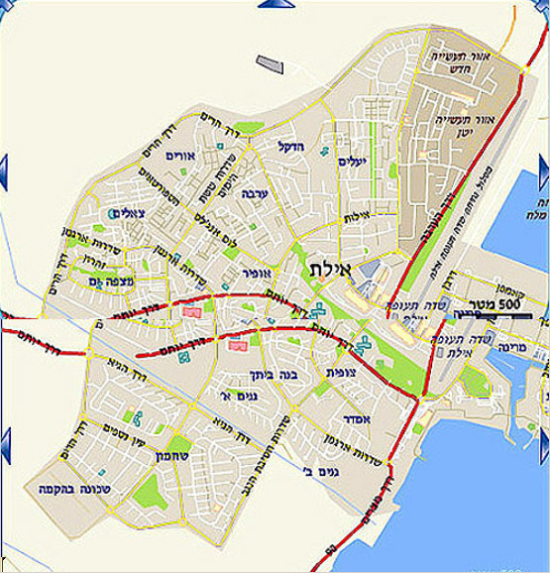
האם ישנם מקומות העלולים להוות סכנה בעת התרחשות רעידת אדמה?
האם יש מקומות שיכלים להוות אזור טוב לשהות בעת התרחשות רעידת אדמה?
הראו מקומות אלו על גבי המפה.

Slide 32
סכנה ברורה ומידית- עין גדי
היכן ממוקמת עין גדי?
מהן סכנות אפשריות במקרה של רעידת אדמה, ממה נובע עיקר הנזק?
קרבה למוקד רעידה, מרחק מהים (צונאמי),בניינים גבוהים, בנייה מיושנת, יחס בין שטחים פתוחים לבנויים.
מהי העצמה שתורגש בעין גדי במקרה שבו תתרחש רעידת אדמה בים המלח?
גבוהה / בינונית / נמוכה
מה לדעתכם עלול להוות גורם סיכון בעין גדי?
המספרים במקרא מציינים תאוצת קרקע , והיא יכולה לשמש כמדד לעוצמת הרעידה שתורגש

Slide 33
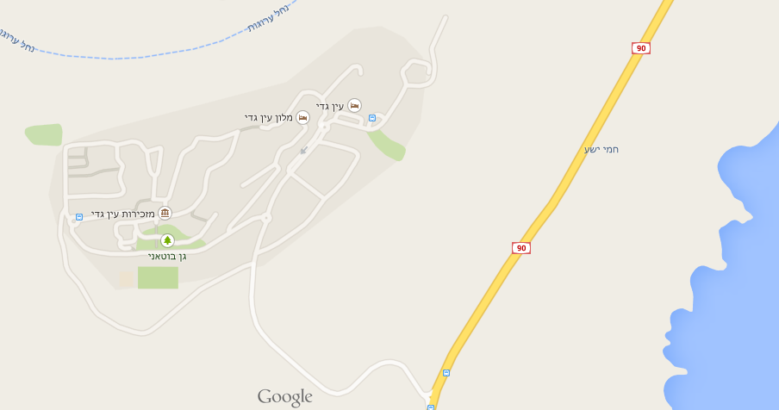
האם ישנם מקומות העלולים להוות סכנה בעת התרחשות רעידת אדמה?
האם יש מקומות שיכלים להוות אזור טוב לשהות בעת התרחשות רעידת אדמה?
הראו מקומות אלו על גבי המפה.

Slide 34
שיעור 3: הערכות לקראת רעידת אדמה
מטרה: לימוד ההנחיות מטרימות ודרכי התנהגות בעת רעידות אדמה.
לאחר שמילאתם את השאלון יחד עם ההורים בבית לגבי דרך ההתנהגות הנכונה בהתכוננות לרעידת אדמה ובעת רעידת אדמה נעבור עליו ביחד.
האם אתם חושבים שיכולה להיות באזור מגוריכם רעידת אדמה שתגרום לנזק?
איך יודעים שיש עכשיו רעידת אדמה?
כמה זמן לדעתכם מתרחשת רעידת האדמה?
אם אנחנו בבית עם ההורים מה צריך לעשות ברעידת אדמה?
מצאו עם ההורים את הנקודה הטובה ביותר להיפגש בזמן רעידת אדמה. מהם השיקולים לבחירת נקודה זו?
ממ"ד הוא מרחב מוגן דירתי הנמצא בכל הבתים החדשים, הוא יכול להיות חדר או חדרון קטן. הוא בנוי מבטון ונועד להגן מפני נפילת טילים, רעידת אדמה או מלחמה.
האם יש בביתכם ממ"ד או חדר מדרגות?
איך יודעים שרעידת האדמה הסתיימה?

Slide 35
שיעור 3: הערכות לקראת רעידת אדמה
מטרה: לימוד ההנחיות מטרימות ודרכי התנהגות בעת רעידות אדמה.
לפניכם רשימה של משימות/מטלות שיש לעשות לפני אחרי ותוך כדי רעידת אדמה. מספרו אותן לפי החשיבות של כל מטלה ביחס לאחרות.
מציאת מקום מפגש לאחר התרחשות רעידת דמה
ניתוק חשמל
ניתוק גז
חיזוק מדפים
יציאה לשטח פתוח
יציאה לחדר מדרגות
התרחקות מחלונות
הכנת ציוד חירום: פנס, רדיו, מים, שימורים
התרחקות מחוף הים
כניסה למרחב מוגן דירתי

Slide 36
צפייה בסרטון פיקוד העורף
קישור לסרטון של פיקוד העורף המסכם את ההנחיות:
על התלמיד לראות את הסרטון ולענות על השאלות במופיעות בחוברת:
https://www.youtube.com/watch?v=kpbQcb8Y66s
האם יש סיכוי לרעידת אדמה חזקה באזור? __________________
איפה נמצא מרכז רעידת האדמה שבסרטון? _______________________
האם הדג מרגיש ברעידת אדמה? _________________________
מה צריך לעשות בזמן רעידת אדמה?
___________________
___________________
___________________
___________________

Slide 37
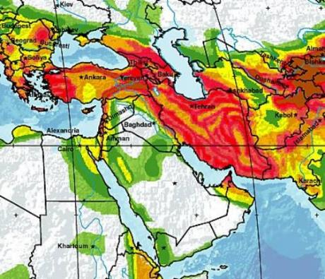
פעילות סיכום (באדיבות המרכז להשתלמות מורים- שלומי)
מה זו רעידת-אדמה?
כמה רעידות-אדמה מתרחשות מדי שנה בעולם?
רעידת-אדמה נגרמת כתוצאה מתנועה של הלוחות המרכיבים את קרום כדור-הארץ. הלוחות הללו נעים ומתחככים זה בזה תוך כדי תנועה, וכתוצאה מכך משתחררת אנרגיה הגורמת לרעידת-אדמה.
בכל שנה מתרחשות ברחבי העולם כחצי מיליון רעידות-אדמה, אך "רק" כמאה אלף רעידות-אדמה מורגשות וכמאה מהן גורמות לנזקים חמורים.
תפוצת רעידות אדמה במזרח התיכון
כיצד ניתן לשפר את היערכות האוכלוסייה מפני רעידת-אדמה?
מהי תדירות רעידות-האדמה במדינת ישראל?
קיום סדנאות להכשרת האוכלוסייה לטיפול במקרים של רעידות-אדמה, אשר יכללו הכשרה בחילוץ לכודים, עזרה ראשונה והישרדות במצבי חירום.
מדי יום נרשמות במדינת ישראל בין חמש לעשר רעידות-אדמה חלשות בעוצמה של עד דרגה שלוש בסולם ריכטר.
Notes:
להוסיף סיכום של השאלון בצורת דף מתומצת

Slide 38
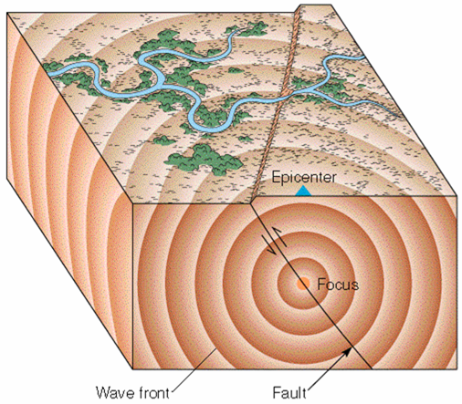
מהו "מוקד הרעידה"?
מוקד הרעידה הוא המקום הגיאוגרפי בו החלה הרעידה, כלומר המקום בו התחילה התנועה היחסית על פני ההעתק (שבר) שביניהם.
המוקד מתחלק ל-"היפוסנטר", מוקד הרעידה בעומק האדמה ו-"אפיסנטר" – הנקודה על פני כדור הארץ הנמצאת בדיוק מעל ל-"היפוסנטר".
מוקד
חזית גל
העתק (מישור השבירה)

Slide 39
שאלות ותמונות להעשרה

Slide 40
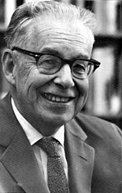
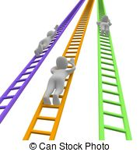
מהי "מגניטודה" וכיצד מודדים את עוצמת רעידת האדמה?
עוצמתה של רעידת אדמה נמדדת ביחידה הקרויה "מגניטודה".
המגניטודה היא מדד של כמות האנרגיה שהשתחררה באזור המוקד של רעידת האדמה, ולכן מתייחסת אך ורק למקום שבו נוצרה רעידת האדמה ולא למקום שהורגשה בו.
נקבעת באמצעות מדידות המגיעות מרשת מכשירי סיסמומטר.
הראשון להציע שיטה להערכת המגניטודה היה צ'ארלס פ' ריכטר,
סיסמולוג מקליפורניה, ומכאן המושג "סולם ריכטר".
כיום אנחנו משתמשים גם בשיטות אחרות להערכת המגניטודה.

Slide 41
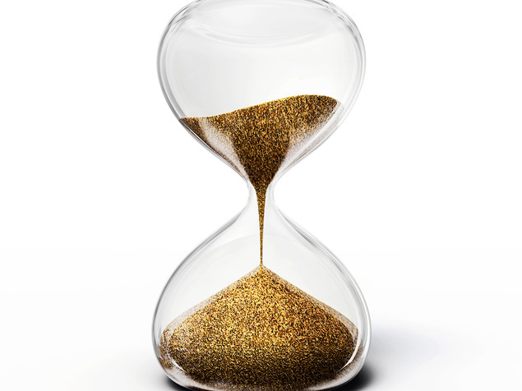
כמה זמן נמשכת בדרך כלל רעידת אדמה?
רעידת אדמה נמשכת בדרך כלל מספר שניות עד דקה.
תתכן גם רעידת אדמה ארוכה יותר.

Slide 42
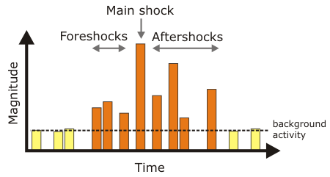
האם צפויות רעידות אדמה נוספות לאחר רעידת אדמה חזקה?
כמעט תמיד. לאחר רעידת אדמה חזקה מתרחשות רעידות אדמה נוספות הנקראות "רעידות משנה" (AFTERSHOCKS) . רעידות אלו יכולות להופיע דקות ספורות לאחר הרעש הראשון ולחזור ולהופיע באופן בלתי צפוי במשך שבועות ואף חודשים.
רעידות המשנה יכולות למוטט בתים שנחלשו ברעידה הראשונה ולכן יש להימנע מלהיכנס לתוך בתים שניזוקו מחשש להתמוטטות נוספת.

Slide 43
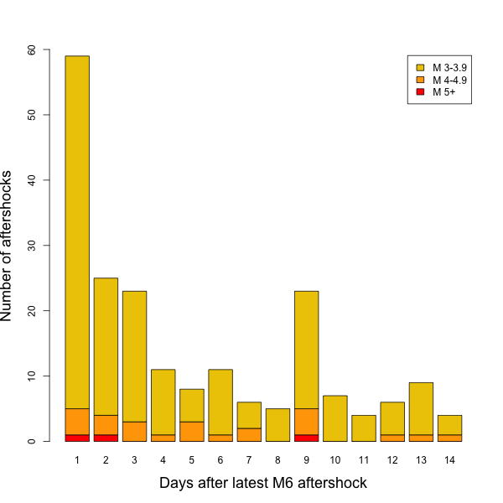
האם רעידת האדמה הראשונה היא בדרך כלל החזקה ביותר?
בדרך כלל כן, אבל לא תמיד.
בדרך כלל לא תעלה עוצמת רעידת המשנה החזקה ביותר על עוצמה השווה למגניטודה אחת פחות מהרעידה העיקרית.
במקרים רבים בעולם התחילה הפעילות הסייסמית עם מספר רב של רעידות אדמה חלשות ופרק זמן מסוים אחר כך התרחש גם רעש אדמה החזק.
במקרים אחרים, במו במפרץ אילת ב-1995, הרעש החזק היה הראשון.

Slide 44
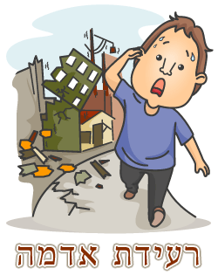
האם ניתן לתת לפחות התראה קצרת מועד בעת שמתחילה רעידת אדמה?
כן.
קיימים כיום לרכישה מכשירים ביתיים המסוגלים לתת התראה קצרה של מספר שניות לפני שנרגיש בעצמנו בהתרחשותה של רעידת אדמה. מכשירים אלו אינם מסוגלים לחזות רעידת אדמה טרם התרחשותה, אך הם מסוגלים לחוש בגלי הרעד הראשונים המתפשטים בעת רעידת אדמה בטרם נוכל אנו לחוש בעצמנו ברעידה.
התראה כזאת עשויה לתת לנו, במקרים מסוימים, מספר שניות נוספות שהן פרק זמן המאפשר לנו לעבור למקום בטוח על פי ההנחיות.

Slide 45
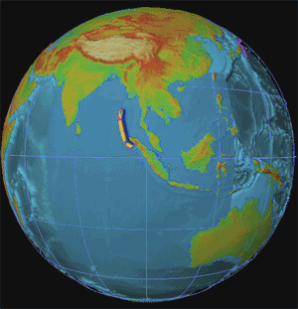
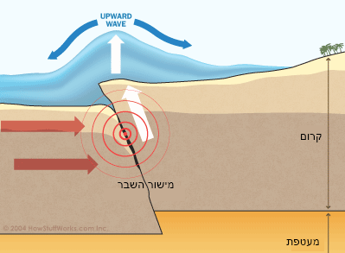
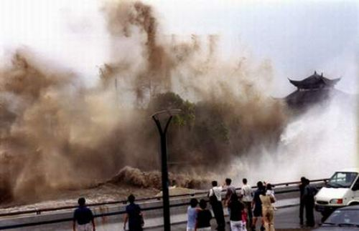
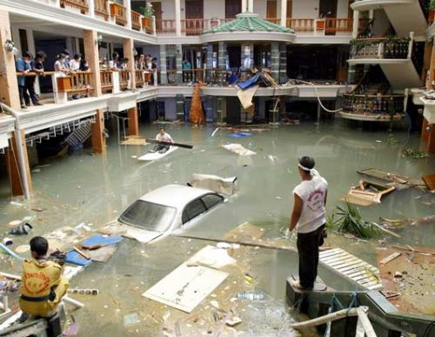
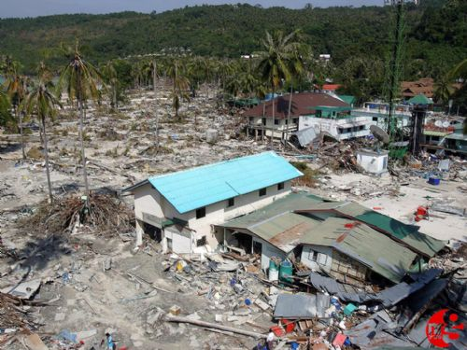
ומה קורה כשהמוקד הוא בים?
צונאמי.
גלי ענק הנוצרים בעיקר בעקבות רעידת אדמה בלב האוקיינוס.
כאשר לוח האדמה עולה ויורד, נוצר גל. גל זה מתקדם בכל הכיוונים (360 מעלות) ויכול לנוע למרחקים עצומים.
כאשר המים עמוקים, הגל לא מורגש, על פני הים. אך כאשר המים מתחילים להיות רדודים המים הנעים במהירות נדחפים כלפי מעלה ויוצרים את הנחשול הענק.

Slide 46
איך נוצר צונאמי?

Slide 47
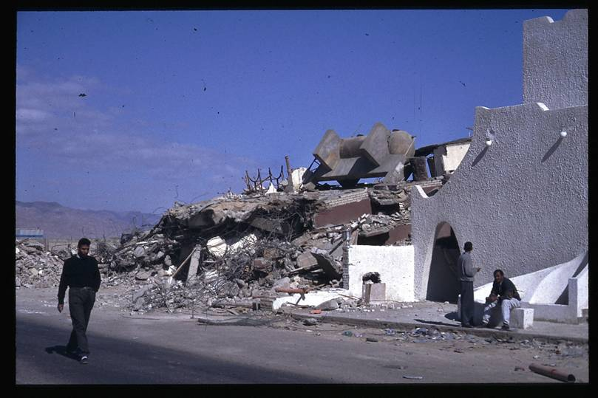
22.11.1995 נואיבה, סיני מבנה בן 3 קומות קרס לגמרי והמבנה שלידו לא נפגע כלל

Slide 48
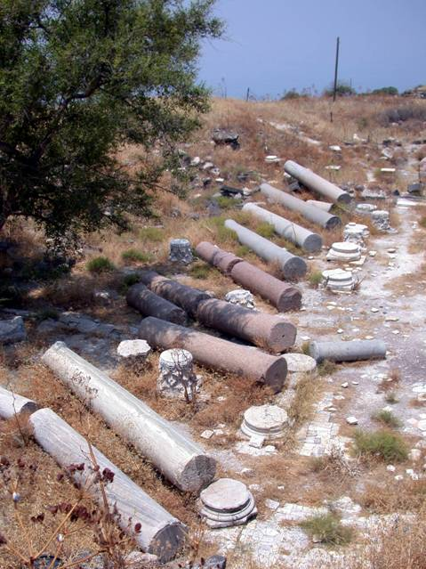
התמוטטות בניינים
סוסיתא

Slide 49
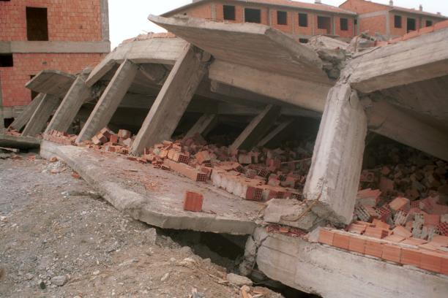
התמוטטות בניינים
תורכיה 1999

Slide 50
התמוטטות בניינים בגלל בניה לקויה
תורכיה 1999

Slide 51
חורבן נרחב
העיר בם
איראן 2003

Slide 52
גלישת קרקע
מפולות של סלעים או אפילו של חלקי הר שלמים שגולשים ממקומם על כל מה שנמצא עליהם או מתחת להם.
Nisqually, Washington, 28.2.2001
קליפורניה 1994
Notes:
גלישות סלע: מפולות של סלעים או אפילו של חלקי הר שלמים שגולשים ממקומם על כל מה שנמצא עליהם או מתחת להם.

Slide 53
חסימת דרכי פינוי ועזרה
טאיוואן 1999
טורקיה 1999

Slide 54
חסימת דרכים
יפן 1995

Slide 56
יתרונות וחסרונות

